Slide 1

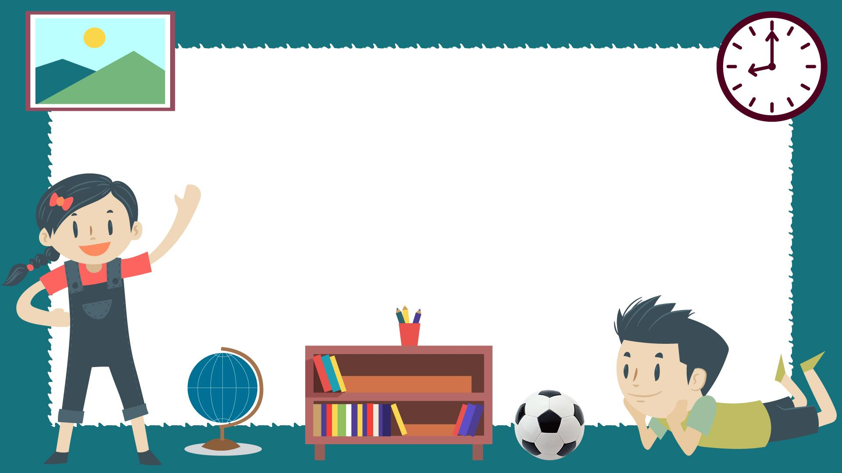
Chào mừng thầy cô và các em học sinh đến với bài giảng GDCD lớp 7
GV thực hiện: Trịnh Mai Linh

Slide 2

HOẠT ĐỘNG KHỞI ĐỘNG

Slide 3
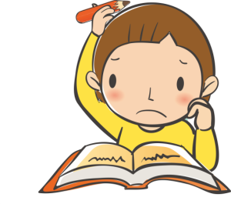
Tình huống 1
 Minh là một học sinh ngoan, nhưng do sự rủ rê của bạn bè xấu. Minh đã xa ngã và trở thành người dối trá. Minh thường dối mẹ xin tiền đi học thêm Tiếng anh, nhưng thực ra bạn đã đem đi chơi điện tử.
Em có nhận xét gì về việc làm của Minh?

Slide 4


BÀI 2
TRUNG THỰC

Slide 5
MỤC TIÊU BÀI HỌC
Về kiến thức
Về kĩ năng
Biết nhận xét đánh giá hành vi của bản thân và người khác theo yêu cầu của tính trung thực.
Về thái độ
Quý trọng và ủng hộ những việc làm thẳng thắn trung thực, phản đối những hành vi thiếu trung thực trong học tập, và trong cuộc sống.
Nêu được một số biểu hiện của tính trung thực.
Hiểu được ý nghĩa của sống trung thực.
Hiểu được thế nào là trung thực.
Trung thực trong học tập và những công việc làm hàng ngày.

Slide 6
1
Khái niệm
NỘI DUNG
Biểu hiện
2
3
Ý nghĩa
4
Luyện tập

Slide 7
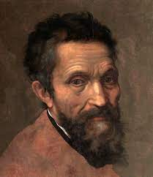
BÀI 2: TRUNG THỰC
I. Truyện đọc
Theo dõi truyện đọc
“Sự công minh chính trực của một nhân tài”
Chân dung Michelangelo

Slide 8
1. Bra-man-tơ đã đối xử với Mi-ken-lăng-giơ như thế nào?
Không ưa thích, kình địch, chơi xấu, làm giảm danh tiếng, làm hại sự nghiệp...
2. Vì sao Bra-man-tơ có thái độ như vậy?
Sợ danh tiếng của Mi-ken-lăng-giơ sẽ lừng lẫy, lấn át mình.

Slide 9
3. Mi-ken-lăng-giơ có thái độ như thế nào?
Công khai, đánh giá cao Bra-man-tơ là người vĩ đại.
4. Vì sao Mi-ken-lăng-giơ xử sự như vậy?
Ông thẳng thắn, tôn trọng và nói sự thật, đánh giá đúng sự việc.
5. Theo em ông là người như thế nào?
Ông là người trung thực, tôn trọng chân lí, công minh chính trực.

Slide 10
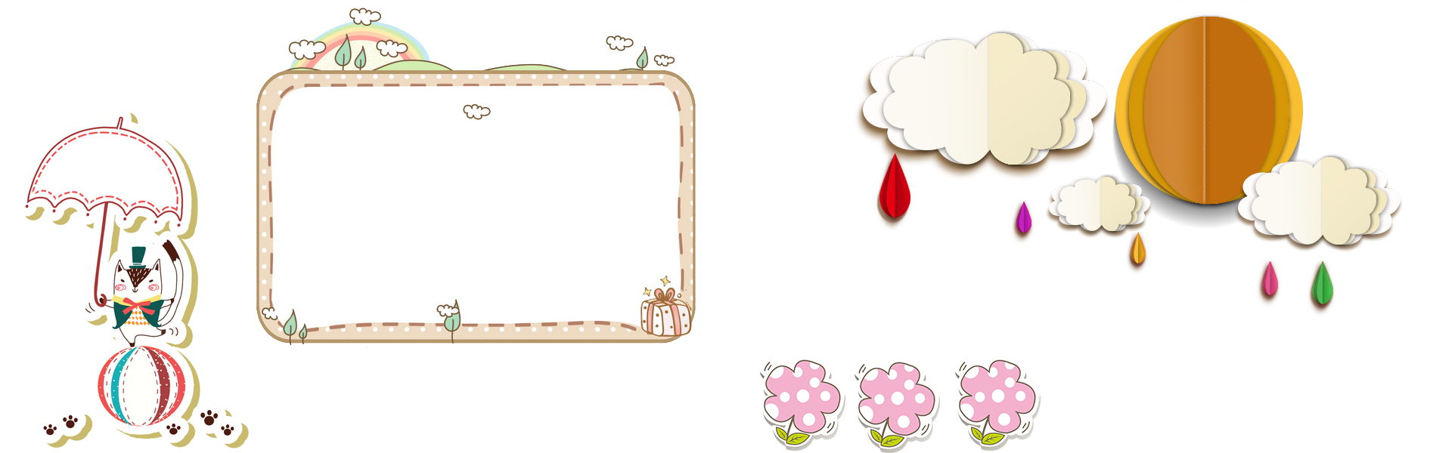

Trên đường đi học về, Nguyễn Thế Tùng – học sinh lớp 11B1, Trường THPT Trần Nguyên Hãn, Hải Phòng vô tình va vào một chiếc ô tô đỗ bên lề đường khiến gương xe bị vỡ. Ban đầu, Tùng tỏ ra khá sợ hãi và lo không có tiền đền. Nhưng ngay sau đó, Tùng nghĩ nếu mình bỏ đi thì người chủ xe sẽ phải tự bỏ tiền ra để sửa chữa hậu quả do chính cậu gây ra.
Cố gắng tìm kiếm chủ xe nhưng không được, lại đang vội về nhà để kịp đi học tiết buổi chiều, Tùng đã để lại số điện thoại, kèm theo lời nhắn và dán lên xe: “Do vô tình nên cháu đâm vào gương ô tô. Cháu xin lỗi ạ! Liên lạc với cháu theo số điện thoại để cháu đền ạ. (Do cháu không biết chủ ô tô là ai)”. Tùng chia sẻ, sau khi để lại lời nhắn xin lỗi, “em đạp xe đi khỏi đó mà trong lòng không còn thấy sợ hãi, chỉ thấy rất thanh thản”.
Lời xin lỗi viết vội đã được chính chủ xe là anh Nguyễn Hữu Chung, một bác sĩ cũng trú tại Hải Phòng chụp lại và chia sẻ lên Facebook của mình. Anh đã gọi điện cho Tùng theo số điện thoại cậu để lại nhưng không phải là trách mắng hay bắt đền mà để khen ngợi lòng dũng cảm, trung thực của cậu và dặn cậu “không phải lo đền gương, cứ yên tâm học tập”.

Slide 11

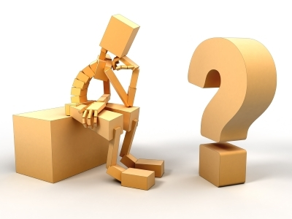
Theo em, vì sao chủ xe không trách mắng hay bắt đền Nguyễn Thế Tùng?
Vì bạn ấy là người thật thà, dám nhận lỗi khi mình làm sai, và sẵn sàng sửa chữa hậu quả do mình gây ra. Mặc dù, không gặp được chủ xe nhưng bạn không trốn tránh trách nhiệm.

Slide 12



Việc làm của Nguyễn Thế Tùng thể hiện đức tính gì?
Việc làm của Nguyễn Thế Tùng thể hiện đức tính trung thực.

Slide 13
BÀI 2: TRUNG THỰC
II. Nội dung bài học
1. Khái niệm
Luôn tôn trọng sự thật, tôn trọng lẽ phải
Sống ngay thẳng và thật thà
Trung thực
Dũng cảm nhận lỗi khi mắc khuyết điểm

Slide 14
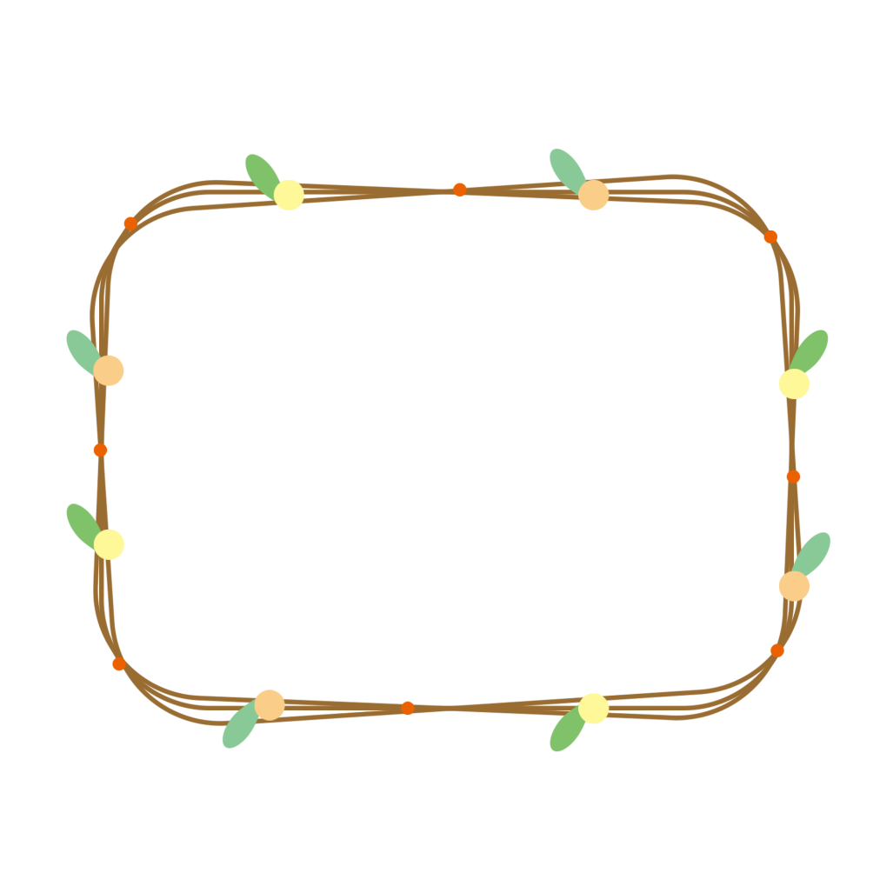
Người trung thực là người không chấp nhận sự giả dối, gian lận, không vì lợi ích riêng của mình mà che giấu hoặc làm sai lệch sự thật.

Slide 15


Thảo luận nhóm
Nhóm 3+4: Tìm những biểu hiện của tính trung thực trong quan hệ với mọi người.
Nhóm 1+2: Tìm những biểu hiện của tính trung thực trong học tập.

Slide 16
BÀI 2: TRUNG THỰC
II. Nội dung bài học
2. Biểu hiện
Ngay thẳng, thật thà, dũng cảm nhận lỗi.
Trong học tập: Ngay thẳng, không gian dối, không quay cóp,…
Trong quan hệ với mọi người: không nói xấu, lừa dối,…

Slide 17

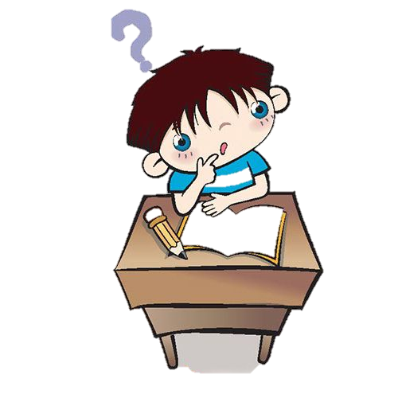
Vì sao chúng ta hay có suy nghĩ, hành vi thiếu trung thực?

Slide 18
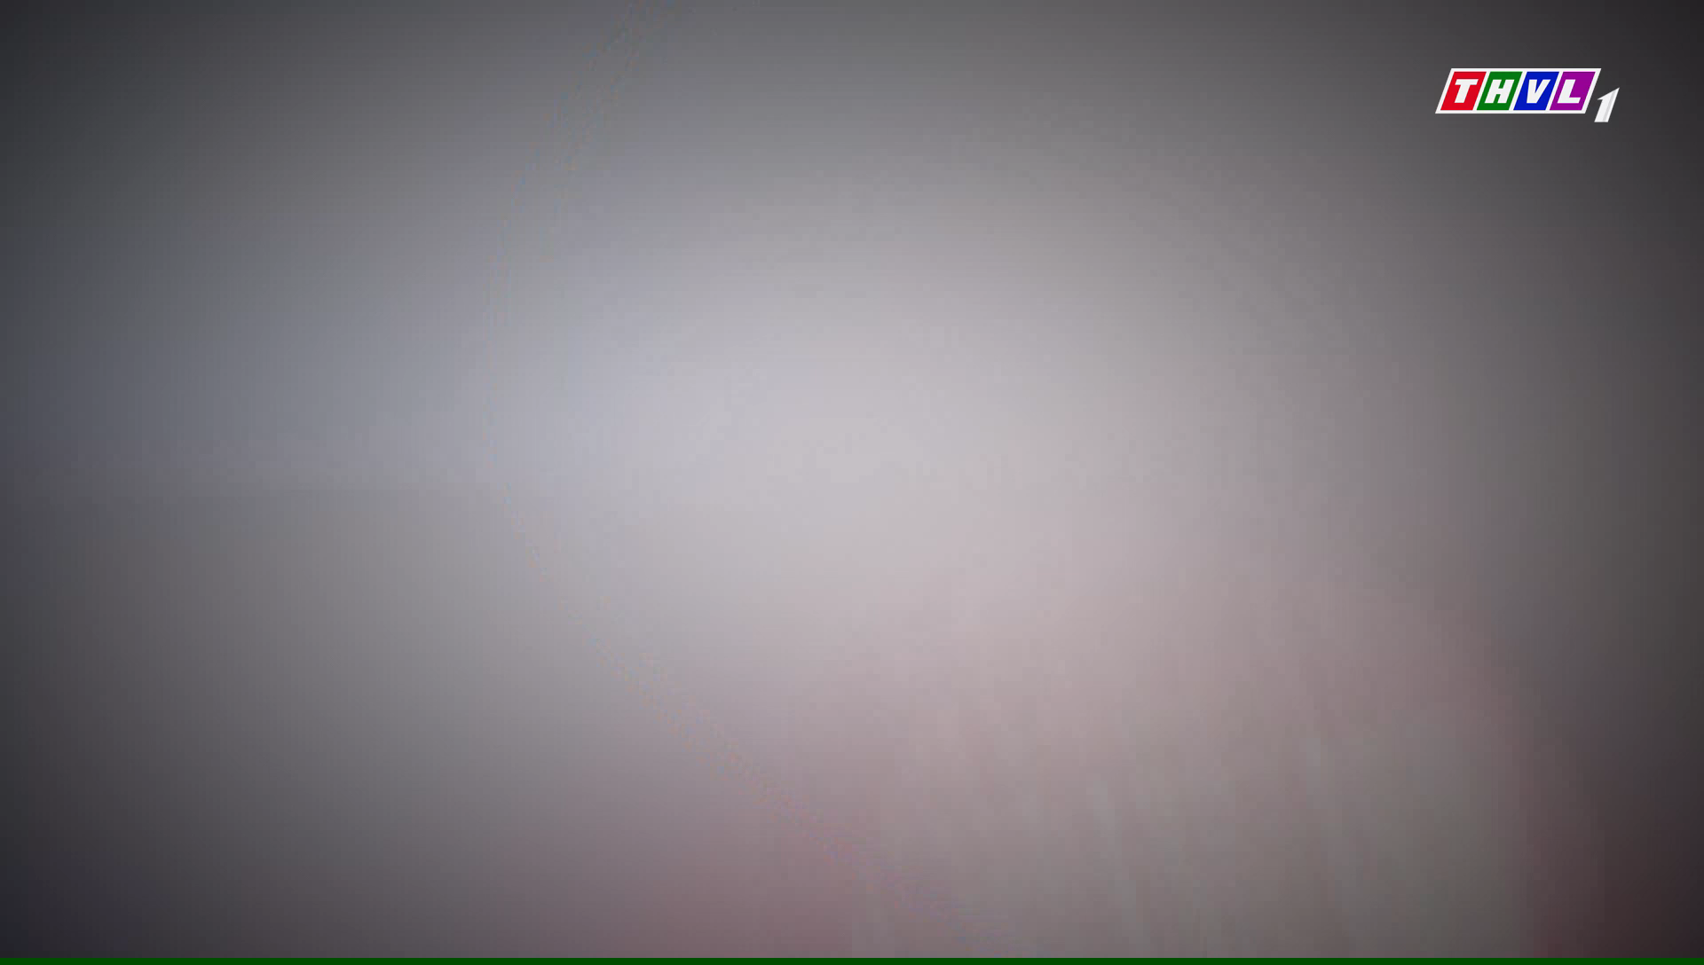
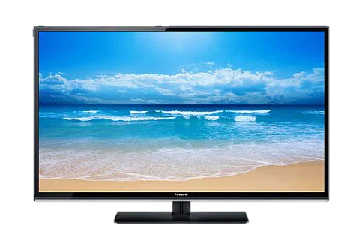

Slide 19
Dựa vào video trên hãy cho biết:
1. Ở nhà cô giáo, sau khi làm vỡ bình hoa thì cậu học sinh đã có cách giải quyết như thế nào?
2. Khi về nhà cậu bé đã có những suy nghĩ và hành động gì?
3. Từ câu chuyện trên em rút ra được bài học gì cho bản thân?

Slide 20

Trung thực có ý nghĩa như thế nào đối với mỗi chúng ta?

Slide 21
BÀI 2: TRUNG THỰC
II. Nội dung bài học
3. Ý nghĩa
- Đối với cá nhân: Giúp ta nâng cao phẩm giá, được mọi người tin yêu, kính trọng.
- Đối với xã hội: Làm lành mạnh các mối quan hệ xã hội.

Slide 22
Là một học sinh thì chúng ta cần làm gì để rèn luyện đức tính trung thực?

Slide 23


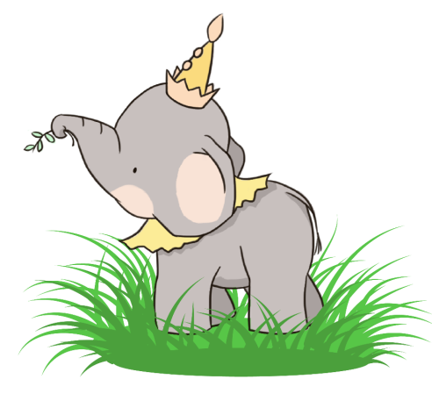
LUYỆN TẬP
III.

Slide 24
STT | Việc làm | Đánh giá
 |  | Trung thực | Không trung thực
1 | Trang luôn bao che khuyết điểm cho Hoa vì Hoa thường cho Trang chép bài trong giờ kiểm tra.
2 | Trong lúc đùa nghịch, Bình vô tình làm rách quyển truyện mới của Dũng. Tuy Dũng không phát hiện ra nhưng Bình đã chủ động xin lỗi và hứa sẽ góp tiền để mua quyển khác đền cho bạn.
3 | Nghĩa lấy tiền đóng học để chơi game và nói dối bố mẹ là bị mất, Nam đã đứng ra làm chứng vì chơi thân với Nghĩa.
4 | Giang giấu những bài kiểm tra bị điểm kém và chỉ đưa cho bố mẹ những bài được điểm cao để bố mẹ vui lòng.
5 | Khi đi mua hàng Cường được bác bán hàng trả lại thừa 20.000 đồng. Cường liền trả lại tiền cho bác.

Slide 25
STT | Việc làm | Đánh giá
 |  | Trung thực | Không trung thực
1 | Trang luôn bao che khuyết điểm cho Hoa vì Hoa thường cho Trang chép bài trong giờ kiểm tra. |  | X
2 | Trong lúc đùa nghịch, Bình vô tình làm rách quyển truyện mới của Dũng. Tuy Dũng không phát hiện ra nhưng Bình đã chủ động xin lỗi và hứa sẽ góp tiền để mua quyển khác đền cho bạn. | X
3 | Nghĩa lấy tiền đóng học để chơi game và nói dối bố mẹ là bị mất, Nam đã đứng ra làm chứng vì chơi thân với Nghĩa. |  | X
4 | Giang giấu những bài kiểm tra bị điểm kém và chỉ đưa cho bố mẹ những bài được điểm cao để bố mẹ vui lòng. |  | X
5 | Khi đi mua hàng Cường được bác bán hàng trả lại thừa 20.000 đồng. Cường liền trả lại tiền cho bác. | X

Slide 26
Công việc về nhà
Làm bài tập trong SGK
Đọc trước bài mới, Bài 3: Tự trọng
Ôn tập bài cũ
Nhiệm vụ 1
Nhiệm vụ 2
Nhiệm vụ 3

Slide 27
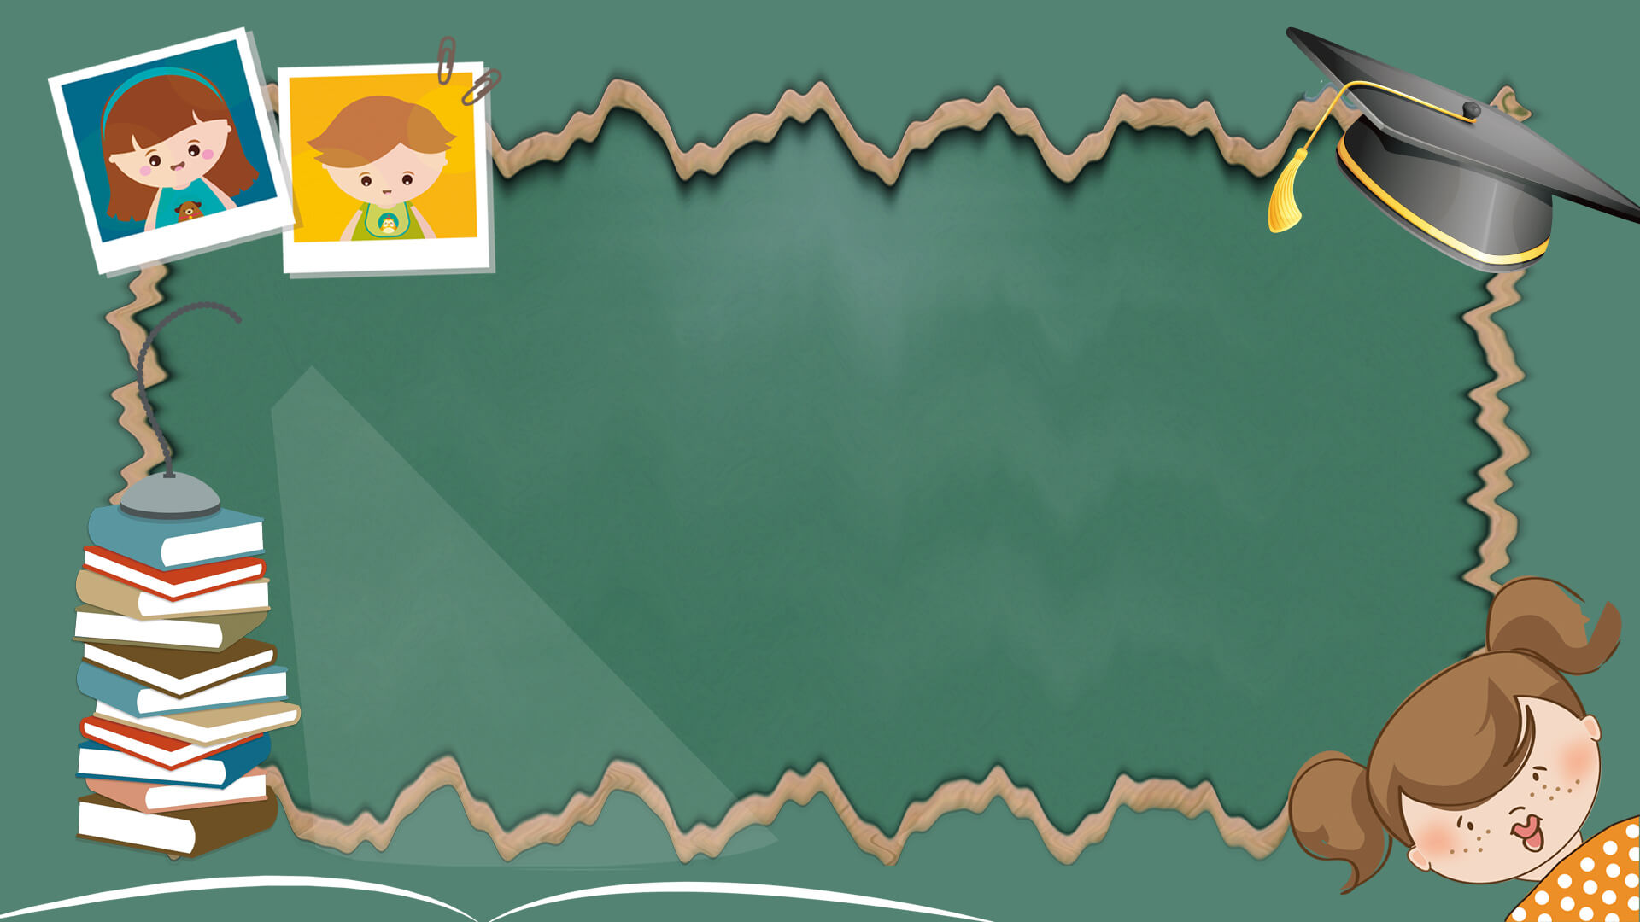
THANK YOU!

